Slide 1


1-4
إعداد المعلمة:
هند العديني

Slide 2

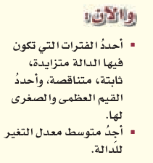

Slide 3




{ يرفع الله الذين آمنوا منكم والذين أوتوا العلم درجات } ‏
تلميذتي الحبيبة :
فلتكن غايتك أن
تزدادي علما لتزداد
منزلتك عند الله
قيل في تفسيرها : يرفع الله المؤمن العالم على المؤمن غير العالم . ورفعة الدرجات تدل على الفضل والمراد به كثرة الثواب فكلما زادت علم المؤمن زاد إيمانه بالله وزادت منزلته عند الله

Slide 4

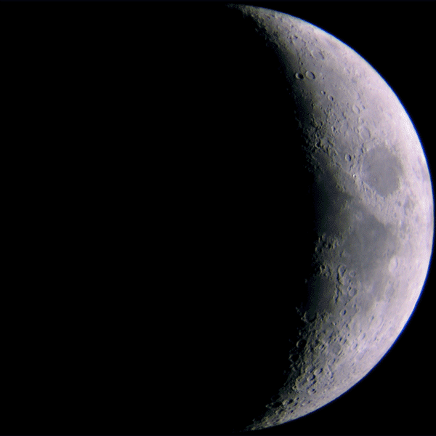
التزايد والتناقص في السنن الكونية
باستمرار تحرك القمر في دورته البطيئة حول الأرض تزداد مساحة الجزء المنير من وجهه المقابل لكوكبنا بالتدريج حتى يصل إلى التربيع الأول في ليلة السابع من الشهر القمري‏,‏ ثم إلى الأحدب الأول في ليلة الحادي عشر‏,‏ ثم البدر الكامل في ليلة الرابع عشر‏,‏ وفيها تكون الأرض بين الشمس من جهة‏,‏ والقمر من الجهة الأخرى.‏ وبخروج القمر عن هذا الوضع تبدأ مساحة الجزء المنير من وجهه المقابل للأرض في التناقص بالتدريج

Slide 5

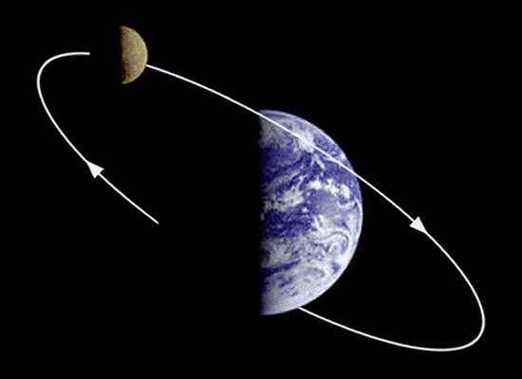
تقدير المنازل القمرية فيه من الدلالة القدرة الإلهية ما فيه لأهميته في معرفة الزمن‏,‏ وتقديره‏,‏ وحسابه باليوم والأسبوع ، والشهر والسنة‏,‏ وفي التأريخ للعبادات والأحداث والمعاملات والحقوق‏,‏ وهنالك ارتباط دقيق بين سرعة دوران كلٍ من الأرض والقمر حول محوره‏,‏ فإذا زادت إحداهما قلَّت الأخرى بنفس المعدل ولما فيه من تأكيد على ضبط سرعة القمر ضبطاً دقيقاً من أجل الحيلولة دون ارتطامه بالأرض ولما كانت سرعة دوران الأرض حول محورها في تناقص مستمر بمعدل جزء من الثانية في كل قرن من الزمن‏ فإن سرعة دوران القمر في تزايد مستمر بنفس المعدل تقريباً.

Slide 6


التزايد والتناقص في آلية عمل المنطاد
الهواء الساخن داخل المنطاد تكون كثافته أقل بكثير من كثافة الهواء البارد خارج المنطاد . لذلك يتم التحكم بارتفاع المنطاد بزيادة حرارة الهواء فكلما ازدادت حرارة الهواء ازداد ارتفاعه وكلما قلت حرارة الهواء قل ارتفاعه

Slide 7
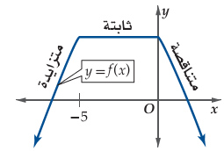
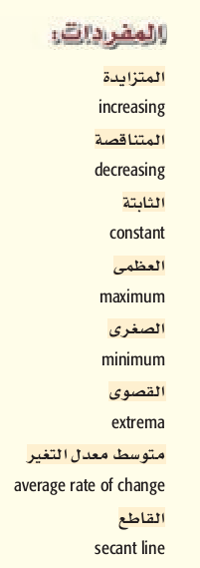
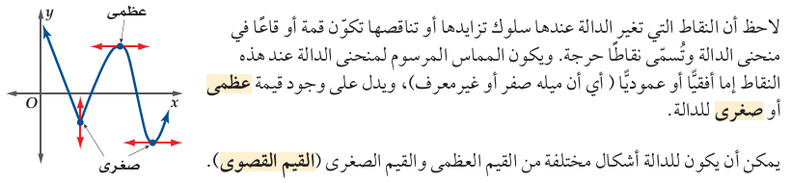
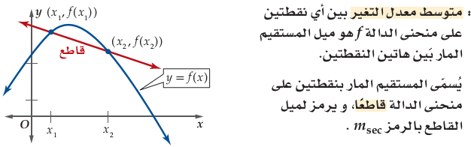

Slide 8
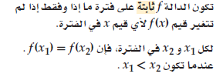
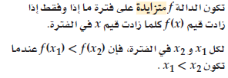
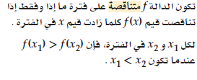
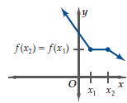
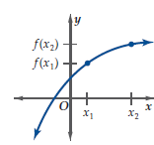
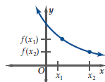
خصائص الدالة
ثابتة
متزايدة
متناقضة

Slide 9
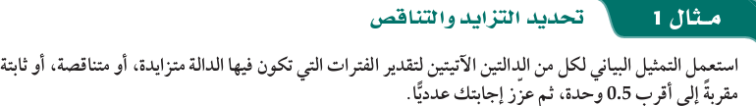
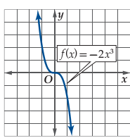


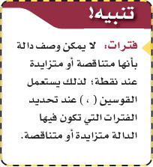



Slide 10
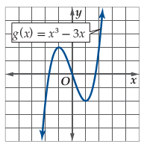


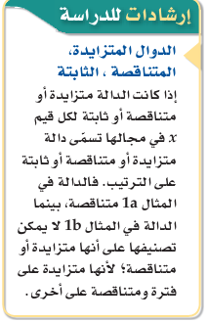
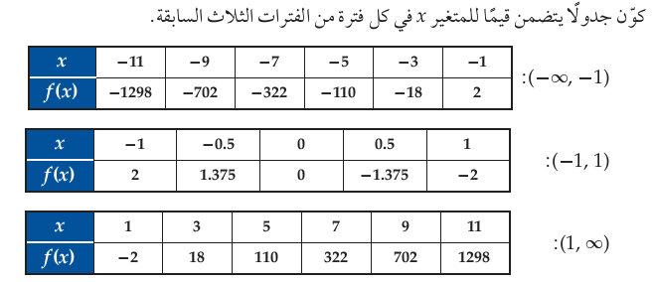

Slide 11


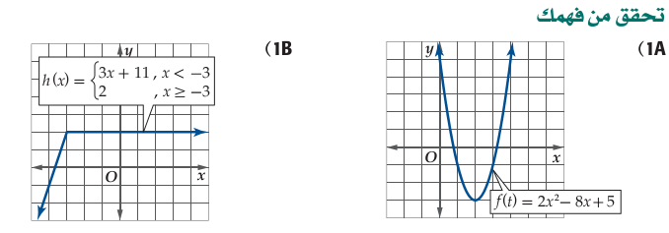
الزمن
5 دقائق

Slide 12
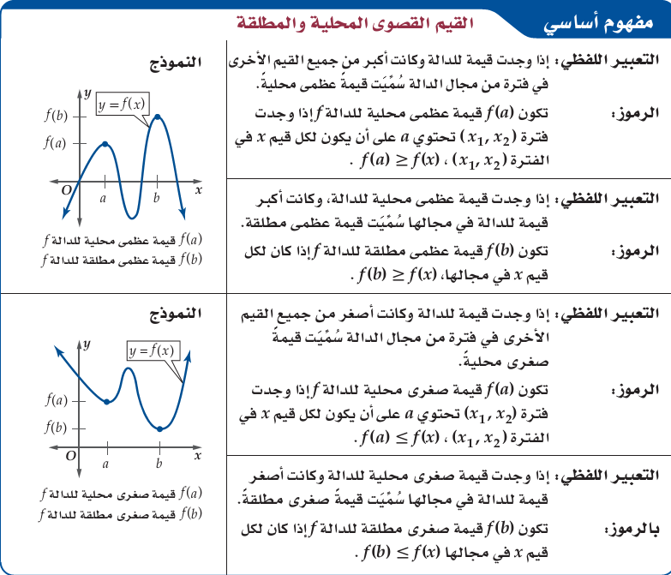

Slide 13
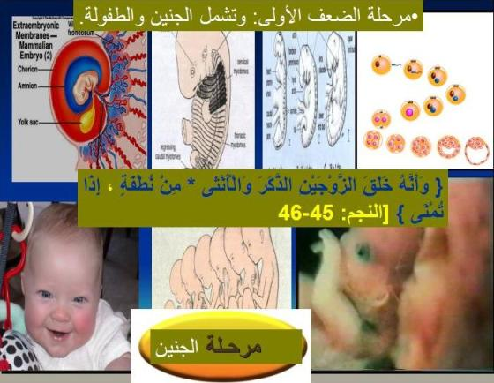
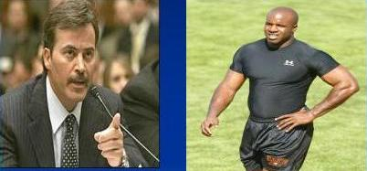

(وَوَصَّيْنَا الإِنسَانَ بِوَالِدَيْهِ إِحْسَانًا حَمَلَتْهُ أُمُّهُ كُرْهًا وَوَضَعَتْهُ كُرْهًا وَحَمْلُهُ وَفِصَالُهُ ثَلاثُونَ شَهْرًا حَتَّى إِذَا بَلَغَ أَشُدَّهُ وَبَلَغَ أَرْبَعِينَ سَنَةً قَالَ رَبِّ أَوْزِعْنِي أَنْ أَشْكُرَ نِعْمَتَكَ الَّتِي أَنْعَمْتَ عَلَيَّ وَعَلَى وَالِدَيَّ وَأَنْ أَعْمَلَ صَالِحًا تَرْضَاهُ وَأَصْلِحْ لِي فِي ذُرِّيَّتِي إِنِّي تُبْتُ إِلَيْكَ وَإِنِّي مِنَ الْمُسْلِمِينَ) (15) سورة الأحقاف
مرحلة الضعف الأولى: وتشمل الجنين والطفولة.
مرحلة القوة: وتشمل الشباب والقوة الأشد في حياة الانسان.
مرحلة الضعف والشيبة: وتشمل الشيخوخة و أرذل العمر (مرحلة التنكيس).

Slide 14
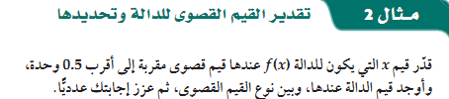
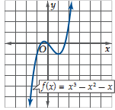

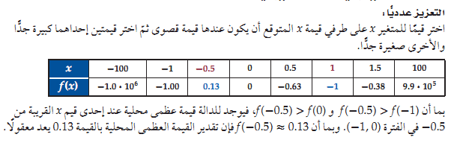
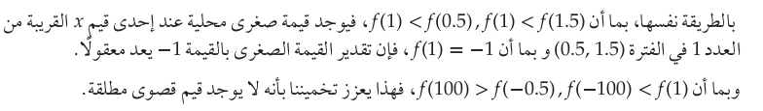

Slide 15
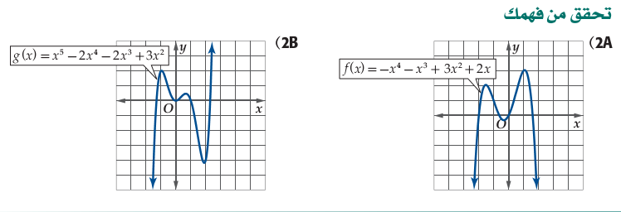
الزمن
5 دقائق

Slide 16


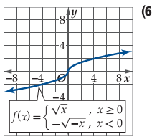
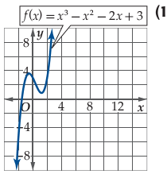
الزمن
10 دقائق

Slide 17
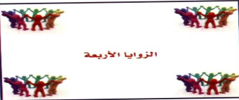
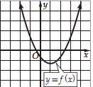
استراتيجية الأركان الأربعة
التقويم
فردي

Slide 18
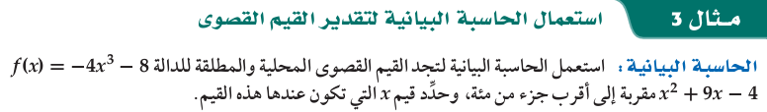
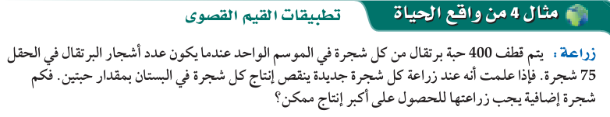

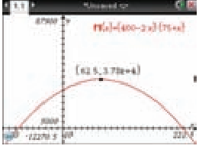


Slide 19
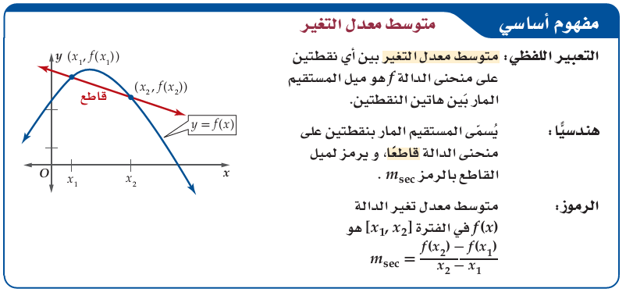

Slide 20
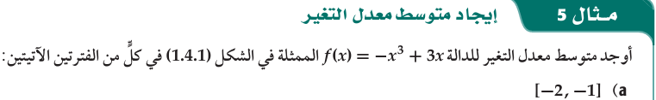

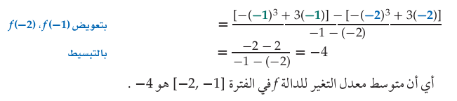
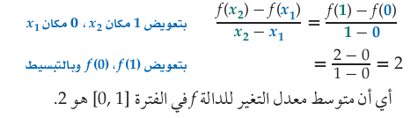

Slide 21

الزمن
5 دقائق

Slide 22
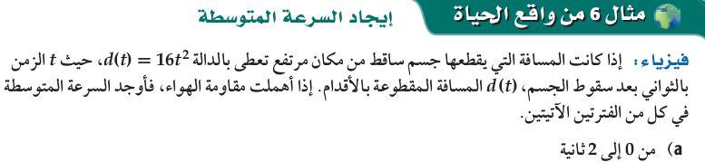

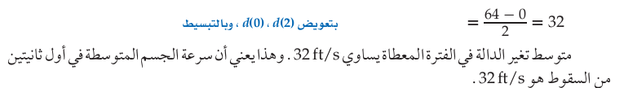



Slide 23

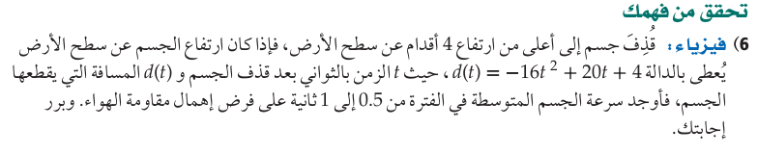
الزمن
5 دقائق

Slide 24

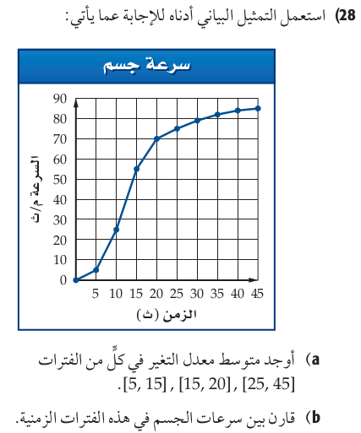
الزمن
10 دقائق
فردي

Slide 25
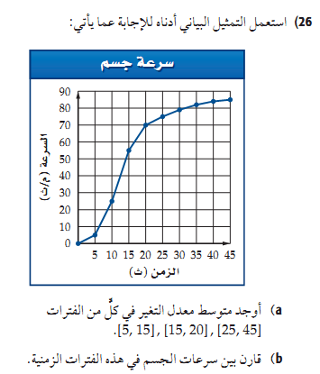
التقويم
فردي

